Slide 1
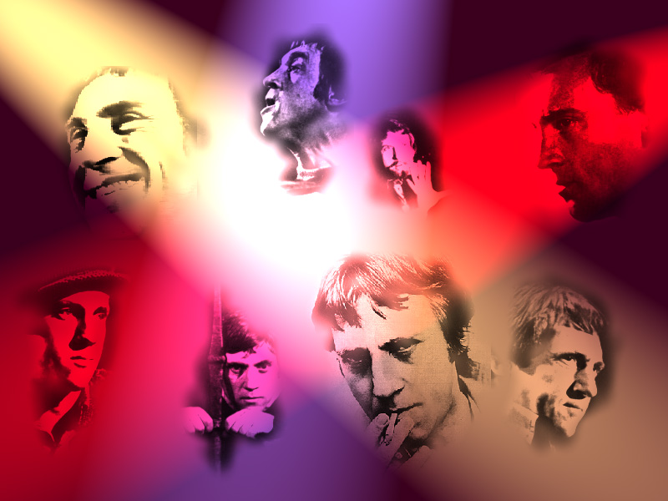
«Владимир, или Прерванный полёт»
(к 80-летию со дня рождения В. С. Высоцкого)

Slide 2
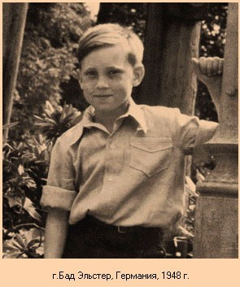
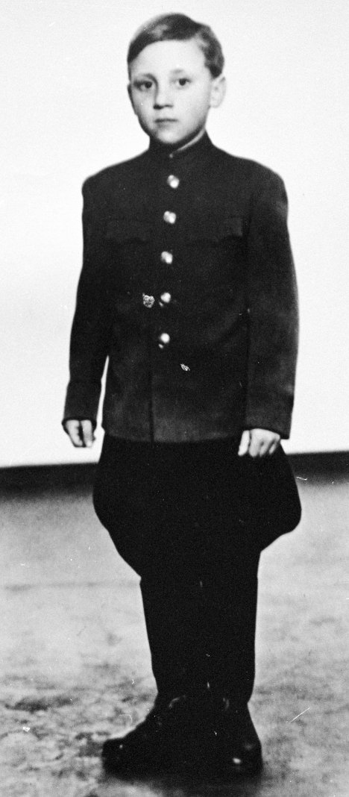
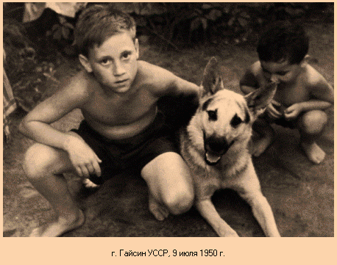
Жил вместе с отцом в послевоенной Германии…

Slide 3
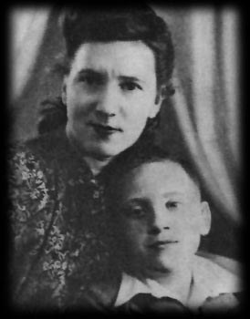
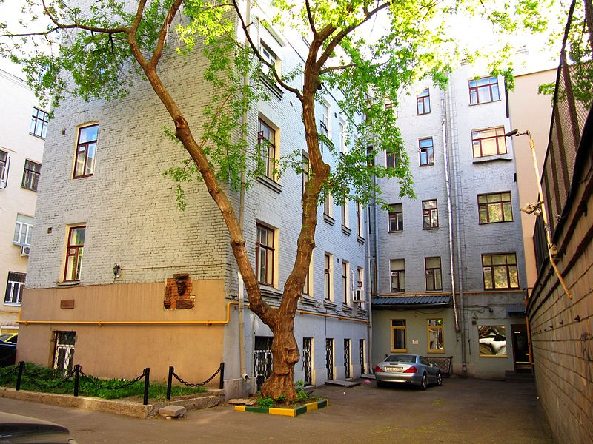
Затем вернулся в Москву, где жил с матерью
в Большом Каретном переулке, 15.
Этот переулок увековечен в его песне —
«Где твои семнадцать лет? На Большом Каретном!..»
Здесь и сложился дружеский круг, которому Владимир Семенович показывал свои первые песни.
Москва, Большой Каретный переулок, 15.
Задний фасад дома,
в котором Владимир Высоцкий жил в 1949—1955.
Видны табличка и барельеф.

Slide 4
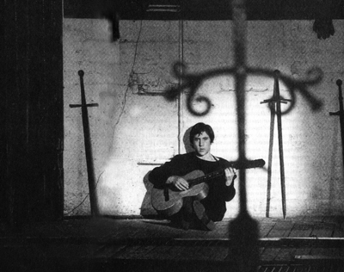
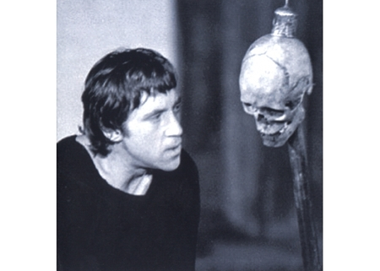
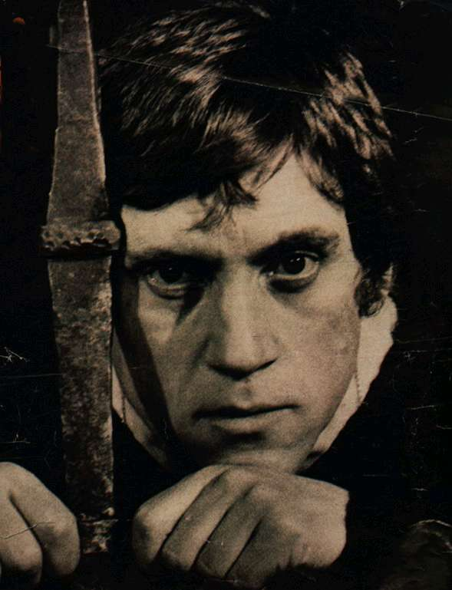
Роли в театре и кино
«Гамлет» У. Шекспир

Slide 5
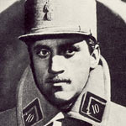
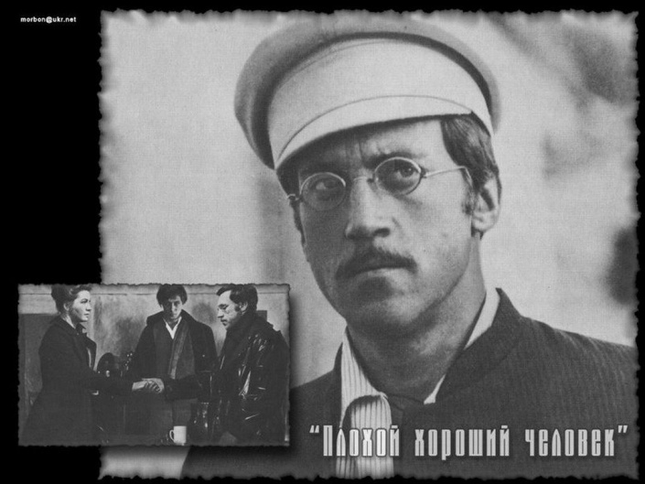
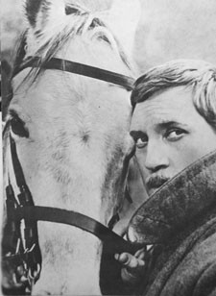
«Плохой хороший человек»
«Интервенция» в роли Бродского
В конце 60-х годов Владимир Высоцкий много снимался в кино. Среди его работ такие фильмы как: "Короткие встречи" (Максим), "Интервенция", "Служили два товарища" (Бруснецов), "Хозяин тайги" (Рябой), "Опасные гастроли".
У всех фильмов с участием Высоцкого была трудная судьба. Мелодрама "Короткие встречи", собрав 4,4 миллионов зрителей, была остановлена в прокате, несмотря на то, что было сделано 725 копий. Вновь на экраны картина вышла лишь в 1987 году. Еще хуже обстояло дело с эксцентрической трагикомедией режиссера Геннадия Полоки "Интервенция", которая вообще была запрещена к прокату.
«Служили два товарища»

Slide 6
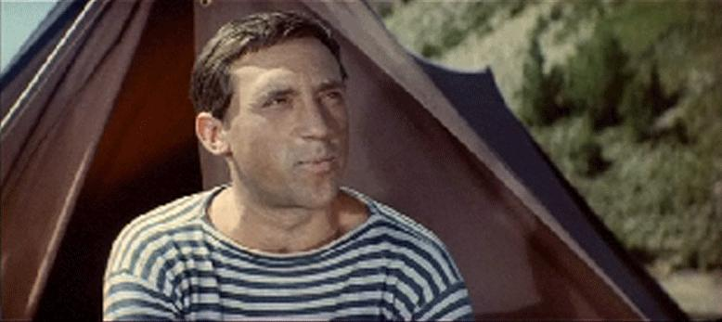

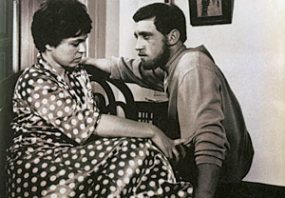
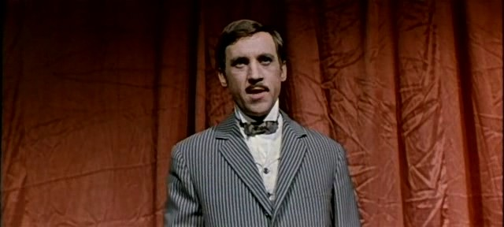
«Хозяин тайги» в роли Рябого
В роли Жорж Бенгальский /
Николай Коваленко
артист-куплетист, подпольщик
Кира Муратова в роли Валентины Ивановны,
Владимир Высоцкий в роли Максима.
Кадр из фильма «Короткие встречи», 1967 год.
Героико-приключенческий музыкальный фильм Георгия Юнгвальд-Хилькевича "Опасные гастроли" подвергся критике, но все же вышел на экраны. Картина обошла по популярности даже знаменитый фильм "Белое солнце пустыни".

Slide 7
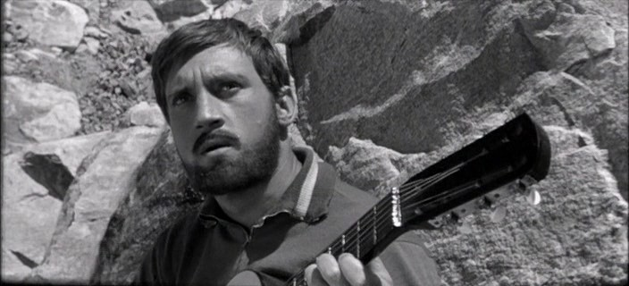
«Вертикаль»
Песня о друге
Если друг оказался вдруг
И не друг, и не враг, а так...
Если сразу не разберешь,
Плох он или хорош, -
Парня в горы тяни - рискни,
Не бросай одного его,
Пусть он в связке в одной с тобой –
Там поймешь, кто такой.
Если парень в горах - не ах,
Если сразу раскис - и вниз,
Шаг ступил на ледник - и сник,
Оступился - и в крик,
Значит, рядом с тобой чужой,
Ты его не брани - гони:
Вверх таких не берут и тут
Про таких не поют.
Если ж он не скулил, не ныл,
Пусть он хмур был и зол, но шел,
А когда ты упал со скал,
Он стонал, но держал,
Если шел за тобой, как в бой,
На вершине стоял, хмельной,
Значит, как на себя самого,
Положись на него.
В 1967 году на экраны выходит картина "Вертикаль", которая приносит Высоцкому настоящий успех, особенно его песням из фильма.
Вспоминает режиссер фильма Станислав Говорухин:
"Актерам довелось пожить недельку в палатке под ледником. Надо было набраться альпинистского опыта, вообще "почувствовать" горы. Особенно Володе. Мы очень рассчитывали на песни, которые он напишет. Без них картина не могла состояться.
Альпинисты считали его своим. Верили, что он опытный восходитель. А он увидел горы впервые за два месяца до того, как написал ставшие такими популярными песни о горах".

Slide 8
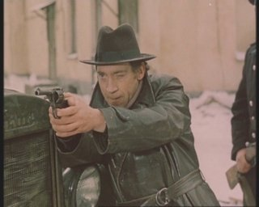
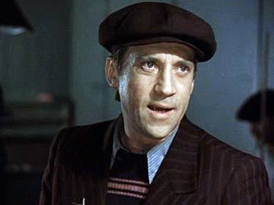
«Место встречи изменить нельзя»
Во время съемок Станиславу Говорухину пришлось покинуть съемочную площадку из-за отъезда на фестиваль. И тогда он доверил режиссуру Высоцкому. Говорухин вспоминает: "Он давно подумывал о режиссуре. И я с радостным облегчением уступил ему режиссерский жезл.
Когда я вернулся, группа встретила меня словами: "Он нас измучил!". Шутка, конечно, но, как в каждой шутке, тут была лишь доля шутки. Привыкших к долгому раскачиванию работников группы поначалу ошарашила его неслыханная требовательность. Обычно ведь как? "Почему не снимаем?" - "Тс-с, дайте настроиться. Режиссеру надо подумать". У Высоцкого камера начинала крутиться через несколько минут после того, как он входил в павильон. Объект, рассчитанный на неделю съемок, был "готов" за четыре дня. Он бы в мое отсутствие снял всю картину, если бы ему позволили. Он, несущийся на своих конях к краю пропасти, не имел права терять ни минуты.
В 1979 году Владимир Высоцкий сыграл свою самую значительную роль в кино - Глеба Жеглова в сериале "Место встречи изменить нельзя". Как признавался сам актер, это была его самая любимая роль. Тем не менее, этой роли могло и не быть...
Майским вечером 78-го года, на даче в Одессе Высоцкий, Влади и Говорухин собрались, чтобы обсудить сценарий будущего фильма. И вдруг Марина Влади со слезами на глазах взяла Говорухина за руку и увела из комнаты. "Отпусти Володю, снимай другого артиста!". Ей вторил Высоцкий: "Пойми, мне так мало осталось! Я не могу год жизни тратить на эту роль". "Как много потеряли бы зрители, если бы я сдался в тот вечер", - вспоминает Говорухин.

Slide 9
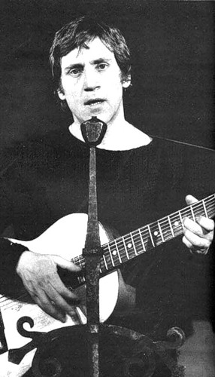
Роли в кино
1959 — Сверстницы— Петя
1962 — 713-й просит посадку — Солдат морской пехоты
1962 — Карьера Димы Горина — Софрон
1962 — Увольнение на берег — Пётр, друг Валежникова
1962 — Штрафной удар — Юрий Никулин
1963 — Живые и мёртвые — весёлый солдат
1965 — Наш дом — Механик
1965 — На завтрашней улице — Пётр Маркин
1965 — Стряпуха — Андрей Пчелка
1966 — Вертикаль — Володя
1966 — Я родом из детства — капитан-танкист Володя
1967 — Короткие встречи — Максим
1967 — Война под крышами («Беларусьфильм», режиссёр В. Туров) — полицай на свадьбе
1968 — Интервенция — Мишель Воронов/Евгений Бродский
1968 — Служили два товарища — Брусенцов
1968 — Хозяин тайги — Рябой
1969 — Опасные гастроли — Жорж, Николай
1969 — Белый взрыв — Капитан
1972 — Четвёртый — Он
1973 — Плохой хороший человек — Фон Корен
1974 — Единственная дорога — Солодов
1975 — Бегство мистера Мак-Кинли — Билл Сигер
1975 — Знаки зодиака (сценарий, музыка)
1975 — Единственная — Борис Ильич
1976 — Сказ про то, как царь Пётр арапа женил — Ганнибал
1977 — Их двое («Мафильм», Венгрия, режиссёр М. Месарош)
1979 — Место встречи изменить нельзя — капитан Жеглов
1979 — Маленькие трагедии — Дон Гуан

Slide 10
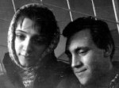
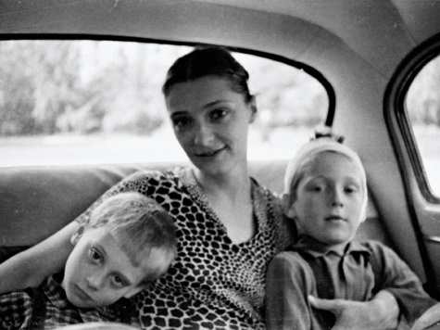
Людмила Владимировна Абрамова.
Родилась 16 августа 1939 года.
Женаты с 25 июля 1965 по 10 февраля 1970 года, разведены;
двое сыновей: Аркадий (род. 1962), Никита (род. 1964)
с Людмилой Абрамовой, второй женой
Актриса Людмила Абрамова прожила с Владимиром Высоцким семь лет и родила ему двоих сыновей – Аркадия (справа) и Никиту (слева).

Slide 11
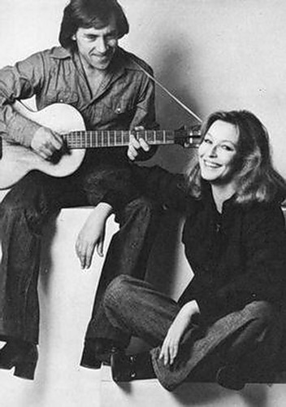
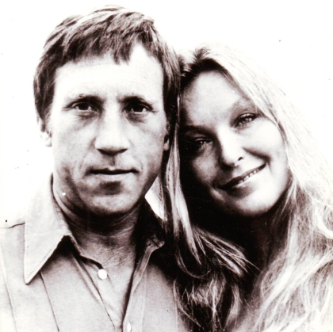
Третья жена - Марина Влади (настоящие имя и фамилия - Марина-Катрин Владимировна Полякова-Байдарова, 1938 г.р.) - вошла в его жизнь в 1967 году. Высоцкий влюбился в нее после просмотра кинофильма "Колдунья". Он смотрел фильм по нескольку раз в день, мечтал о встрече многие годы.
И вот, наконец, она состоялась. Первое знакомство произошло в ресторане ВТО - Высоцкий пришел туда после спектакля.
"Краешком глаза я замечаю, что к нам направляется невысокий, плохо одетый молодой человек. Я мельком смотрю на него, и только светло-серые глаза на миг привлекают мое внимание. Но возгласы в зале заставляют меня прервать рассказ, и я поворачиваюсь к нему. Он подходит, молча берет мою руку и долго не выпускает, потом целует ее, садится напротив и уже больше не сводит с меня глаз. Его молчание не стесняет меня, мы смотрим друг на друга, как будто всегда были знакомы. Я знаю, что это - ты", - так описывает свое первое знакомство с Высоцким Марина Влади.
Через несколько лет они поженились женаты с 1 декабря 1970 года). Марина Влади была с ним рядом двенадцать лет. "Я жив, двенадцать лет тобой храним..." - успеет написать он на обратной стороне телеграфного бланка. И все эти годы Марина Влади пыталась замедлить бешеный ритм жизни Высоцкого.
Супруга ввела актера и певца в круг европейских знаменитостей. На Западе вышло несколько пластинок Высоцкого.

Slide 12
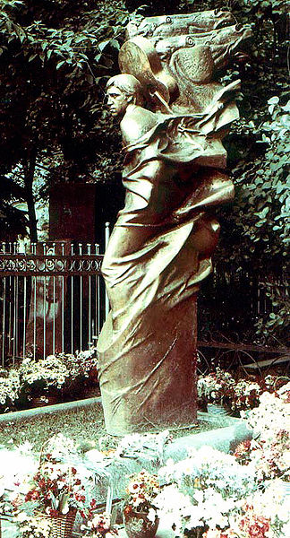
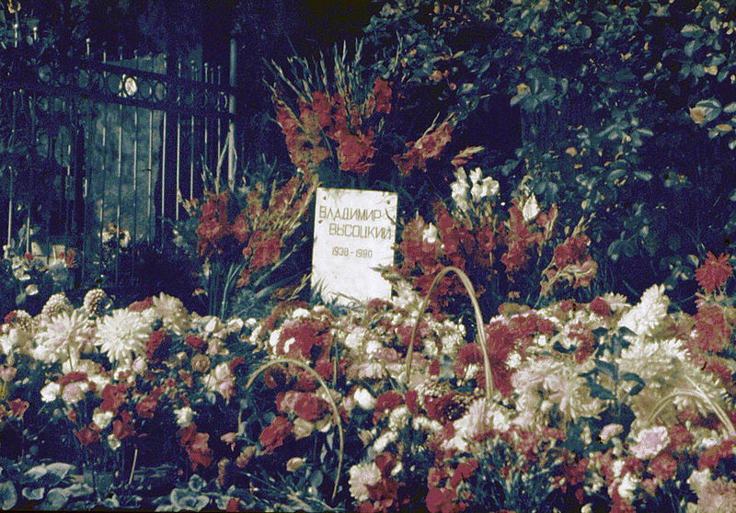
...25 июля 1980 года. Высоцкого хоронила, казалось, вся Москва, хотя официального сообщения о смерти не было - в это время проходила московская Олимпиада.
Только над окошком театральной кассы было вывешено скромное объявление: "Умер актер Владимир Высоцкий." Ни один человек не сдал обратно билет - каждый хранит его у себя как реликвию...
Памятник на могиле Высоцкого
на Ваганьковском кладбище.
Скульптор — А. Рукавишников
Могила Владимира Высоцкого в 1983 году

Slide 13
Всенародная любовь
До сих пор идут иногда споры: кем же Высоцкий был больше - актером или поэтом. Одни утверждают, что песни и стихи Высоцкого весьма заурядны, и только блестящее исполнение самим автором делает их произведениями искусства. Другие говорят, что никакие роли Высоцкого на сцене и на экране не могут сравниться по степени оригинальности и таланта с его песнями.
Дискуссия эта правомерна и, возможно, не кончится никогда, пока будут слушать, смотреть и помнить Высоцкого. Одна сторона его творчества неразрывно связана с другой стороной. Его песни - чаще всего монологи, от лица самых разных персонажей: шпаны, обывателей, военных, сказочных героев... В последние годы творчества - от лица самого себя. Здесь смешаны актерские, лицедейские, а также глубоко личностные сущности Высоцкого. Ту же смесь мы найдем и в его лучших ролях: на сцене - Галилей и Гамлет, на экране - геолог в картине "Короткие встречи", белогвардейский офицер в фильме "Служили два товарища", радист в "Вертикали" и, конечно же, Глеб Жеглов в телесериале "Место встречи изменить нельзя".
И все же неслыханную, всенародную любовь Высоцкий заслужил, в большой степени, из-за социально-политической ситуации, в которой находилась страна в его время. Тупой и унылый "застой", казалось многим, обречен на вечное существование. Ощущение безнадежности, подавление любой инициативы, скука полунищенского прозябания ввергли мужское население страны в повальное пьянство, воровство и цинизм, негромкое злословие в адрес власти.
Все это было присуще, в той или иной мере, героям песен и актерских работ Высоцкого. Он вслух и открыто вещал о том, чем жила страна на самом деле. Он насмешничал и печалился о том же, о чем ехидничали и горевали миллионы людей. Он один отвечал за всех. Люди двоедушничали: делали одно, а делали вид о другом, думали одно, а говорили другое.
Одна юная поклонница творчества Высоцкого недаром объяснила свою любовь к нему: "Он не врал".
Песни Владимира Высоцкого популярны и актуальны и сегодня. Его манера и стиль исполнения породили новый жанр: "русский шансон". Прекрасно смотрятся роли Высоцкого в кино - Ганнибал и Бруснецов, Фон Корен и Рябой и многие другие, а Глеб Жеглов и вовсе стал "народным" персонажем. Многие его стихи, напечатанные в книгах, захватывают своей неподдельной высокой поэзией. Даже среди выдающихся личностей пантеона великой русской литературы, русского искусства Владимир Высоцкий не затерялся, не пропал. А это, конечно, означает, что его жизнь и творчество были не напрасны и, как говорил другой поэт, "любезны народу".
В Москве открыт Государственный культурный центр-музей Владимира Высоцкого.

Slide 14
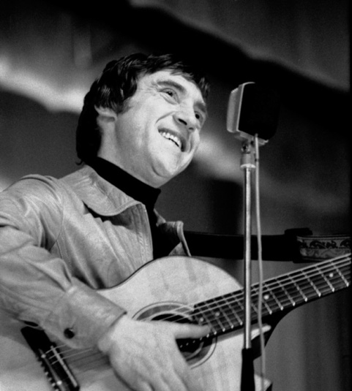
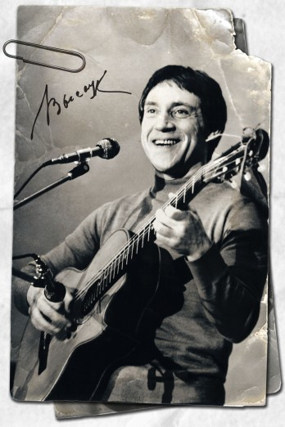
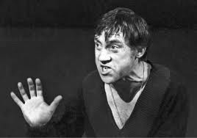
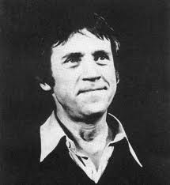
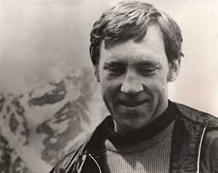
С 1994 на Гоголевском бульваре в Москве действует постоянная выставка - профессиональные и любительские фотографии из жизни Высоцкого.
В 1997 году Благотворительным фондом Владимира Высоцкого, министерством культуры РФ и Национальным Резервным банком учреждена ежегодная Премия Высоцкого "Своя Колея".
В 1999 году Содружество актеров Таганки осуществило постановку спектакля "ВВС" (Высоцкий Владимир Семенович).

Slide 15
